Slide 1
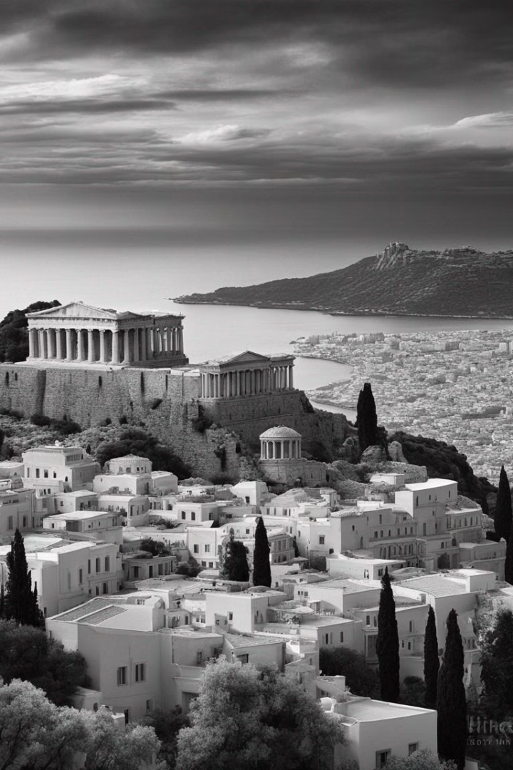
Η Σύγκρουση Αθήνας και Σπάρτης
Η Αθήνα, μετά την πλήρη κυριαρχία της στο Αιγαίο, στρέφει τις βλέψεις της και προς τη Δύση, το Ιόνιο και την Αδριατική. Αυτό τη φέρνει σε σύγκρουση με την Κόρινθο, σύμμαχο της Σπάρτης, η οποία θεωρούσε τις δυτικές θάλασσες ως χώρο επιρροής της. Η πολιτειακή διαφορά της Αθήνας με τη Σπάρτη, που γεννά και τη διαφορά στην ανάπτυξη των νοοτροπιών, είναι η βαθύτερη αιτία του χάσματος ανάμεσα στις δύο πόλεις.
Ea
by Eva Georgiou

Slide 2
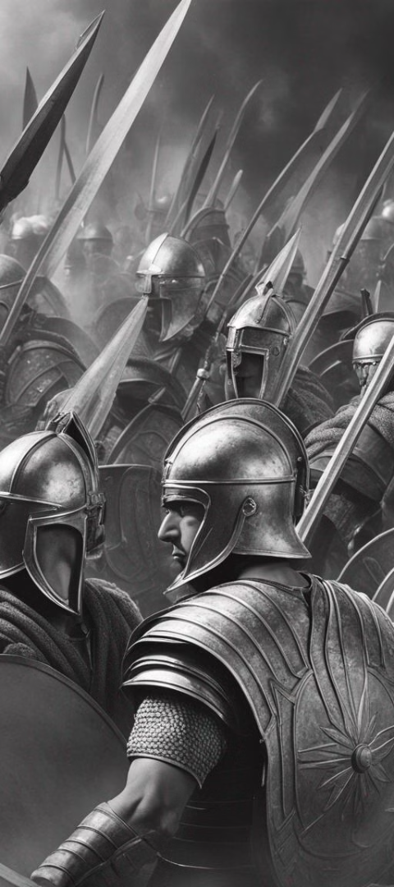
Η Έναρξη του Πολέμου
1
Η Αφορμή
Σύμφωνα με τον Θουκυδίδη, η ανάμειξη των Αθηναίων στη διαμάχη ανάμεσα στην Κέρκυρα και την Κόρινθο για την Επίδαμνο (Δυρράχιο) αποτελεί την πρώτη αφορμή του πολέμου. Η αντιπαλότητα ανάμεσα σε Κόρινθο και Αθήνα οξύνεται και οι Κορίνθιοι ωθούν σε αποστασία από την Αθηναϊκή συμμαχία την Ποτίδαια.
2
Η Έναρξη
Σε αντίποινα, ο Περικλής απαγορεύει στα πλοία των Μεγαρέων, συμμάχων της Σπάρτης, να αγκυροβολούν σε λιμάνια της Αθηναϊκής συμμαχίας και να διεξάγουν εμπόριο (Κατά Μεγαρέων ψήφισμα). Οι «Τριακοντούτεις σπονδαί» είχαν παραβιαστεί και οι φιλοπόλεμοι επικρατούν στο συνέδριο στη Σπάρτη.
3
Η Έναρξη των Εχθροπραξιών
Το 431 π.Χ. ξεσπούν οι εχθροπραξίες και ο πόλεμος ονομάζεται Πελοποννησιακός. Ο πόλεμος κράτησε, με μικρές διακοπές, 27 χρόνια και διακρίνεται σε τρεις φάσεις: Αρχιδάμειος πόλεμος, Σικελική εκστρατεία και Δεκελεικός πόλεμος.

Slide 3
Οι Εξελίξεις του Πολέμου
Οι Αρχικές Επιθέσεις
Η Ανατροπή
Η Τελική Φάση
Το 430 π.Χ. μια μολυσματική ασθένεια αποδεκατίζει τον πληθυσμό της Αθήνας. Οι Αθηναίοι χάνουν το ηθικό τους και στην πολιτική κυριαρχούν πλέον οι δημαγωγοί. Για να αντιμετωπίσει τις σπαρτιατικές επιδρομές, η Αθήνα πιέζει οικονομικά τους Συμμάχους, προκαλώντας εξεγέρσεις.
Το 425 π.Χ. ένα απροσδόκητο γεγονός, η κατάληψη του νησιού Σφακτηρίας από τους Αθηναίους και η σύλληψη πολλών Σπαρτιατών, αναγκάζει τη Σπάρτη να ζητήσει ειρήνη. Οι Αθηναίοι όμως απορρίπτουν την πρόταση.
Οι Σπαρτιάτες μεταφέρουν τον πόλεμο στη Μακεδονία, καταλαμβάνοντας την Αμφίπολη. Οι Αθηναίοι αντιδρούν και στέλνουν στρατό υπό τον Κλέωνα, αλλά και οι δύο στρατηγοί φονεύονται. Αυτό οδηγεί στην υπογραφή της Ειρήνης του Νικία το 421 π.Χ.

Slide 4
Η Σημασία του Πολέμου
1
Η Σύγκρουση Αντίθετων Κοσμοθεωριών
2
Η Επίδραση στην Πολιτική
3
Η Μακροχρόνια Επίδραση
Ο πόλεμος οδήγησε στην κυριαρχία των δημαγωγών στην Αθήνα, καθώς ο ισάξιος διάδοχος του Περικλή δεν υπήρχε. Αυτό είχε σημαντικές επιπτώσεις στην πολιτική ζωή της πόλης.
Ο Πελοποννησιακός Πόλεμος, παρά τις μικρές διακοπές του, κράτησε 27 χρόνια και σηματοδότησε την παρακμή της Αθηναϊκής ηγεμονίας και την άνοδο της Σπάρτης. Οι συνέπειές του επηρέασαν βαθιά την αρχαία ελληνική ιστορία.
Η σύγκρουση ανάμεσα στην Αθήνα και τη Σπάρτη ήταν αναπόφευκτη, καθώς αντιπροσώπευαν δύο αντίθετες κοσμοθεωρίες. Η ανοικτή και δημοκρατική Αθήνα αντιτίθετο στην κλειστή και αριστοκρατική Σπάρτη.

